Slide 1

CLUSTER

Slide 2




Integrantes y Roles
Hanner Primero:
Lider Product Owner
Arquitectura
Manuel Ospina:
Team Scrum Redes Infraestructura
Luisa Oviedo:
Scrum Master
Diseño y Arquitectura
Tatiana Sabogal:
Team Scrum
Pruebas

Slide 3





Integrantes y Roles
David Herrera:
Team Scrum Desarrollo
Paola Rodriguez:
Team Scrum Analista
Diana Palacio:
Team Scrum Analista
Luis Rivera:
Team Scrum Pruebas
Camilo Bernal:
Team Scrum Implementación

Slide 4
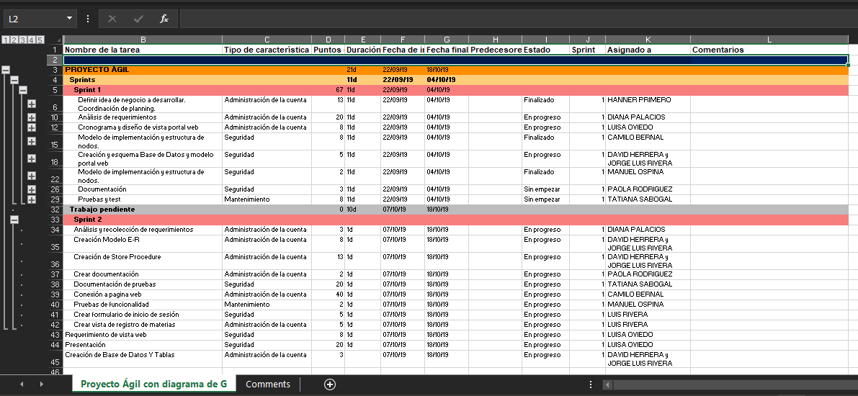
CRONOGRAMA
A la fecha 16 de octubre nos encontramos en el sprint-2 el cuál culmina el viernes 18 de octubre
Y estamos culminando entregas de acuerdo a lo comprometido en el Planning del día 6 de octubre.

Slide 5

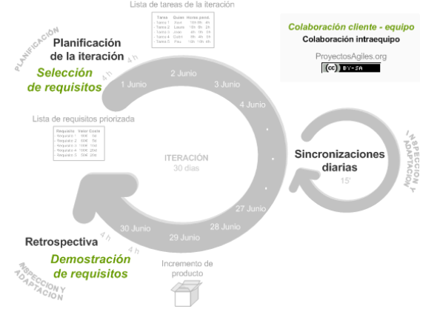
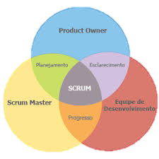
METODOLOGÍA SCRUM

Slide 6
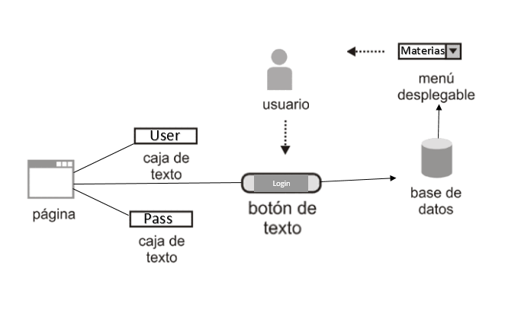
DIAGRAMA DE ARQUITECTURA

Slide 7
CONFIGURACIÓN NODOS CLÚSTER Y BALANCEADOR DE CARGAS
Paso 1: Se realiza la creación de un pool de servidores.
Paso 2: Se selecciona el método de balanceo Round Robin.
Paso 3: Se realiza la creación de una IP virtual.
Paso 4: Se realiza la asignación del pool creado a recursos.

Slide 8
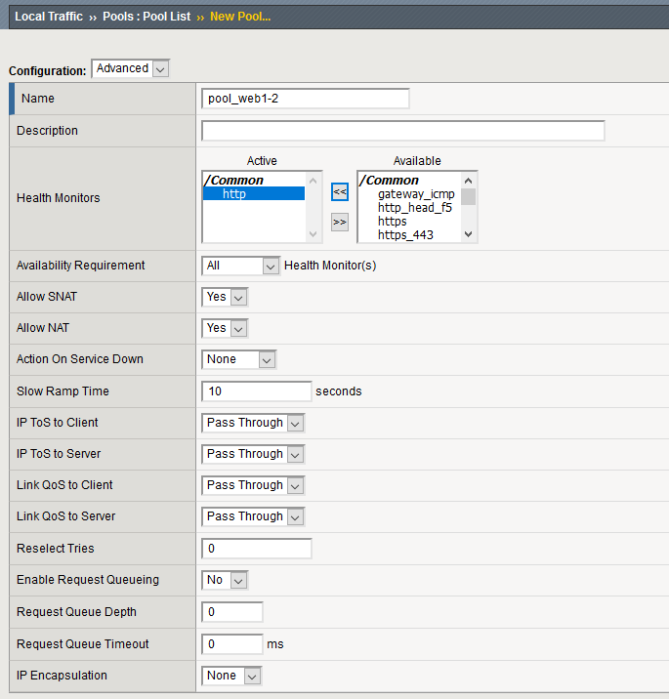
Paso 1: Se realiza la creación de un pool de servidores.
Donde se asigna el nombre pool_web1-2 con un monitor de servicio http con el fin de validar la disponibilidad del sitio web expuesto

Slide 9
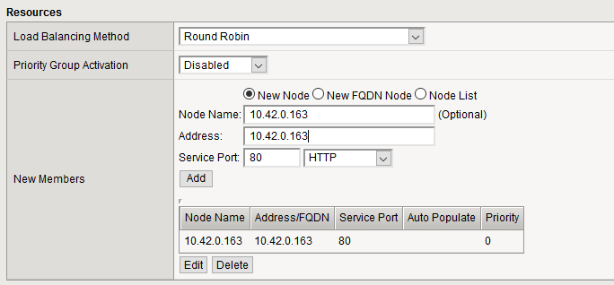
Paso 2: Se selecciona el método de balanceo Round Robin.
el cual crea una cola de peticiones hacia los servidores que pertenezcan al pool.
Adicionalmente se adiciona la dirección IP del nodo 1 con el puerto de servicio 80

Slide 10
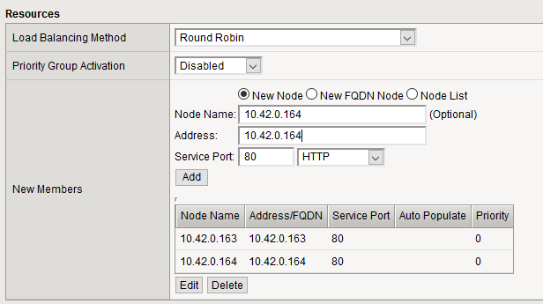
Paso 2: Se selecciona el método de balanceo Round Robin.
Se adiciona la dirección IP del nodo 2 con el puerto de servicio 80

Slide 11
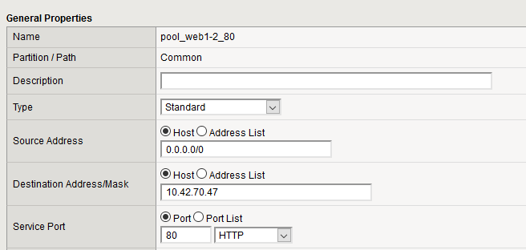
Paso 3: Se realiza la creación de una IP virtual.
la cual será la encargada de recibir las peticiones entrantes por el puerto de servicio 80 y de distribuirlas a los servidores que pertenezcan al pool_web1-2

Slide 12
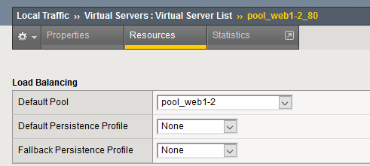
Paso 4: Se realiza la asignación del pool creado a recursos.
Se asigna el pool_web1-2 a los recursos de balanceo de la IP virtual creada anteriormente

Slide 13
Datos de conexión remota a servidores
Se especifican las credenciales de acceso y las direcciones IP de los servidores, junto a su puerto de conexión, indicando cual es el rol de cada servidor
Usuario: *\Administrator
Contraseña: Sanmateo2019
Servidor 1: 190.216.128.58:3393 WEB1
Servidor 2: 190.216.128.58:3394 WEB2
Servidor 3: 190.216.128.58:3395 DB1
Consumo del servicio mediante un puerto público: 190.216.128.58:80
Ej.: http://190.216.128.58

Slide 14
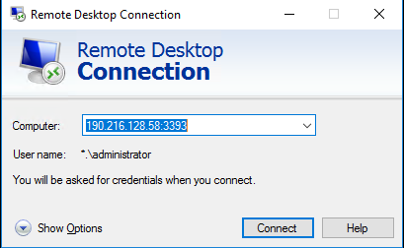
Datos de conexión remota a servidores
Ingresar a la aplicación remote desktop / escritorio remoto , y diligenciar la dirección IP junto con el puerto de conexión

Slide 15
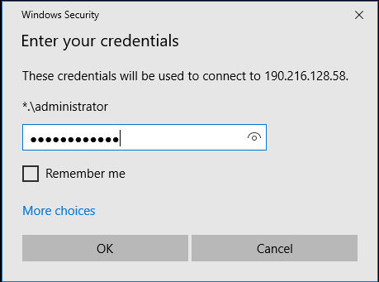
Datos de conexión remota a servidores
Ingresar las credenciales indicada

Slide 16
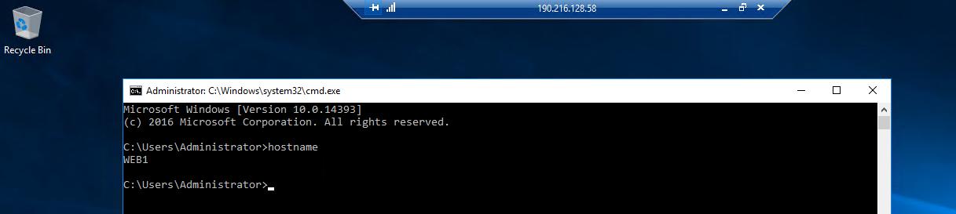
Datos de conexión remota a servidores
Prueba Ingreso a Servidor web
NOTA: Por favor recordar que el puerto balanceado de forma pública es el 80 (Consumo del servicio mediante un puerto público), de modo que el sitio web debe poderse acceder desde este puerto en los servidores llamados WEB.

Slide 17
Actualmente el avance del proyecto se encuentra de acuerdo al cronograma y los compromisos realizados en el planning, se cuenta con el manual de configuración del balanceador, contamos con el diagrama de arquitectura lo que ha permitido al equipo de desarrollo avanzar con la creación de la base de datos y el formulario web de la página de acceso, la metodología scrum nos ha permitido abordar los bloqueantes del equipo y cumplir con las asignaciones individuales de acuerdo a lo planificado.

